Slide 1

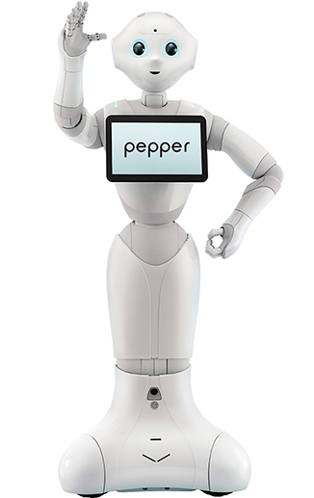
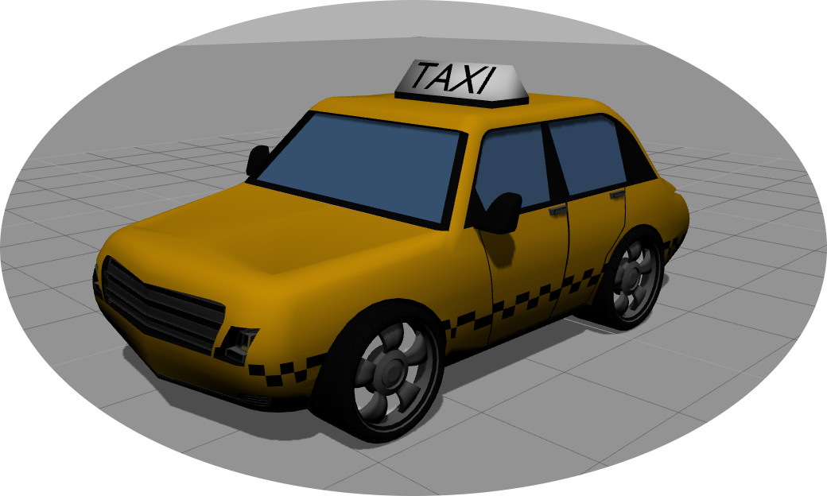
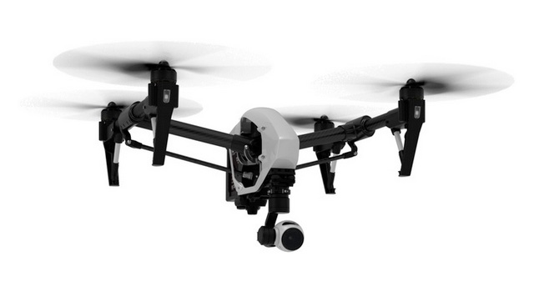




Grupo de Robótica
Robots
sociales
Vehículos autónomos
Drones
Juan González Gómez
@Obijuan_cube
https://github.com/Obijuan
7-Nov-2017

Slide 2
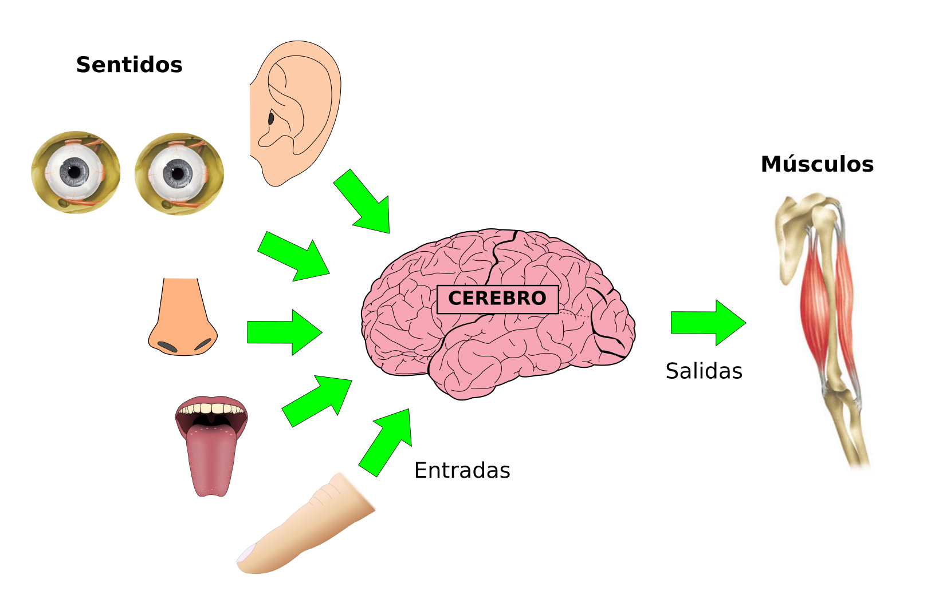
Componentes de un robot
Sensores
Cerebro
Actuadores
Sensores

Slide 3
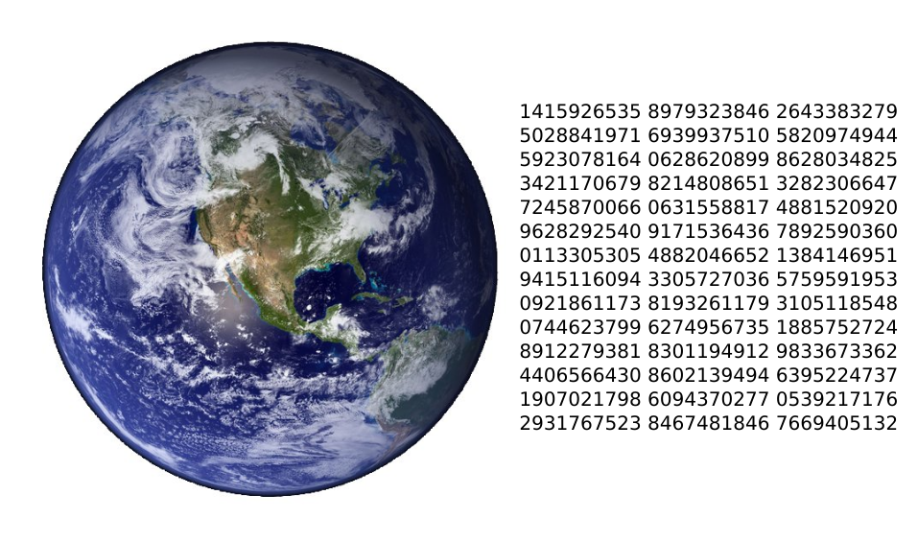
Mundo digital
TODO SON NÚMEROS

Slide 4
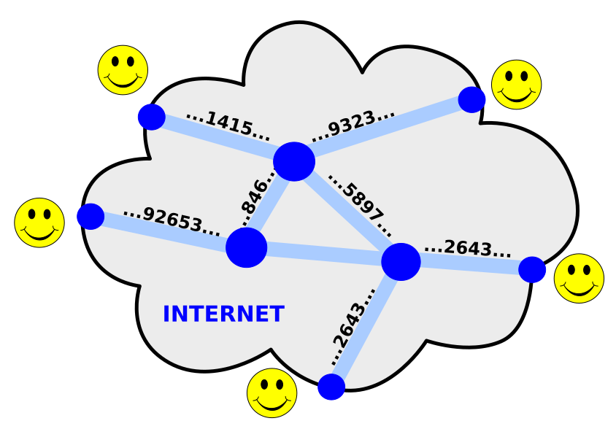
Internet
Transporte, almacenamiento y manipulación de NÚMEROS

Slide 5


Los pitagóricos estarían orgullosos

Slide 6
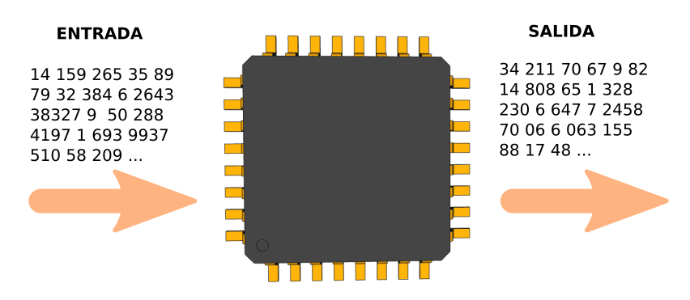
Electrónica digital (I)
Circuitos electrónicos que manipulan, transportan y almacenan NÚMEROS

Slide 7
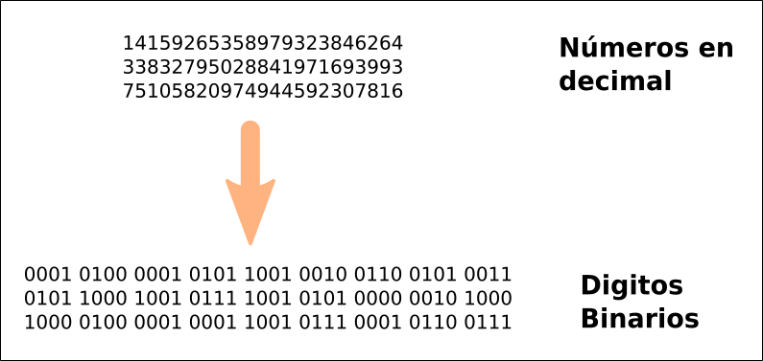
Bits
0
1
TODO se reduce a 1s y 0s
Ser o no ser
Par o impar
Verdadero o falso
Todo o nada
Yin y Yang
Culo o codo...
Yin y Yang

Slide 8
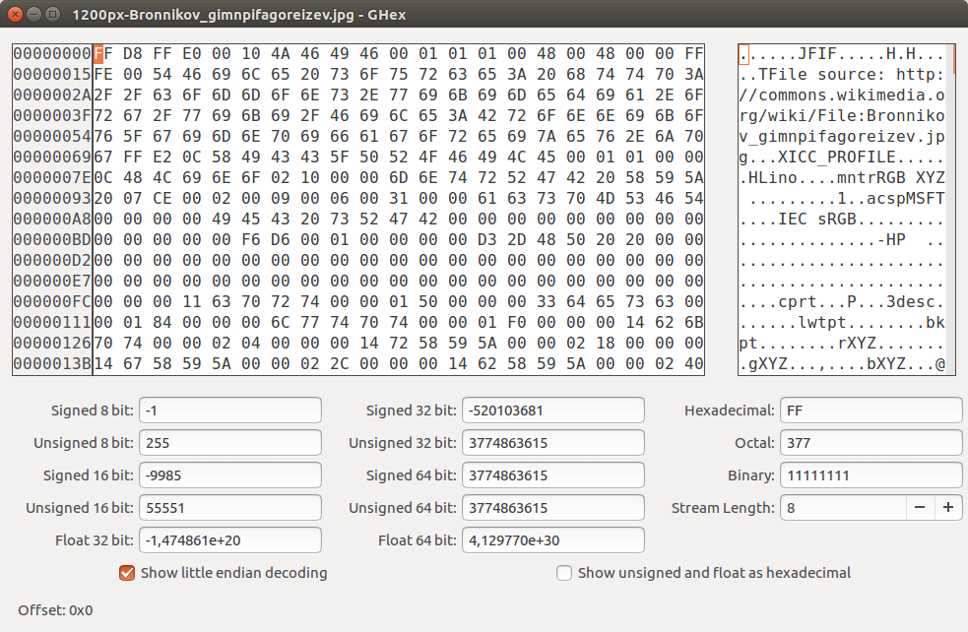
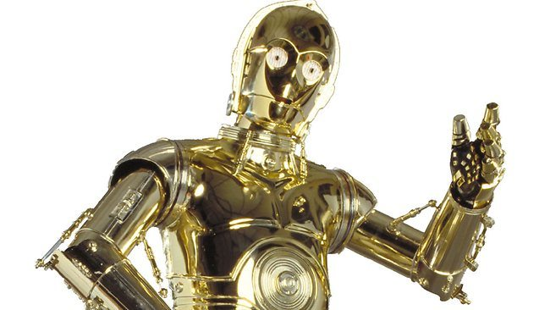
Experimentando:
Examinemos una imagen

Slide 9
En el interior de los microchips

Slide 10

Productos electrónicos y circuitos

Slide 11

PCBs y Circuitos integrados

Slide 12

Encapsulado y dado
Demo: Mostrar chips
Dip y eeprom

Slide 13

Dado de silicio
Demo:
Proyecto 54/74

Slide 14

Semiconductores

Slide 15

Cristal de silicio

Slide 16

Átomos :-)

Slide 17

Del producto al átomo

Slide 18
Niveles de descripción

Slide 19

Agrupación en niveles

Slide 20
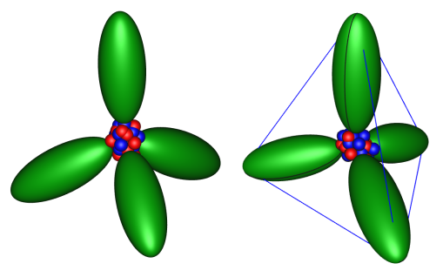
Nivel 1: Átomos
Átomo de silicio
Física, Química
Experimentando: Abrir el átomo de Silicio en 3D con el programa FreeCAD

Slide 21
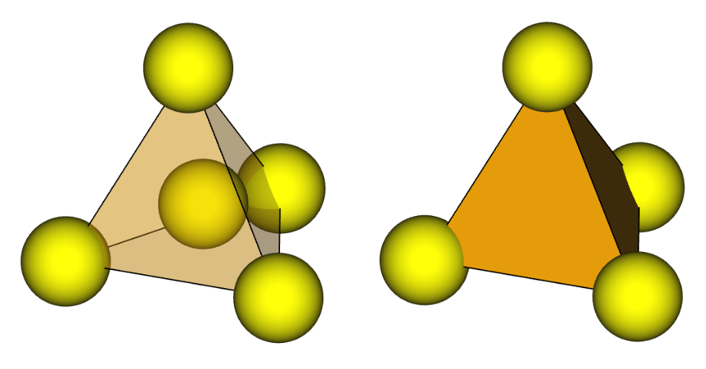
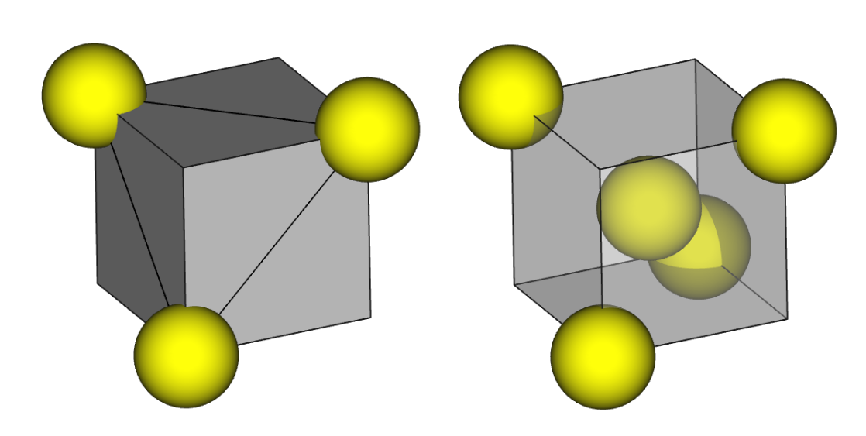
Nivel 2: Materiales
Cristal de silicio
Física del estado sólido
Celda de 5 átomos

Slide 22
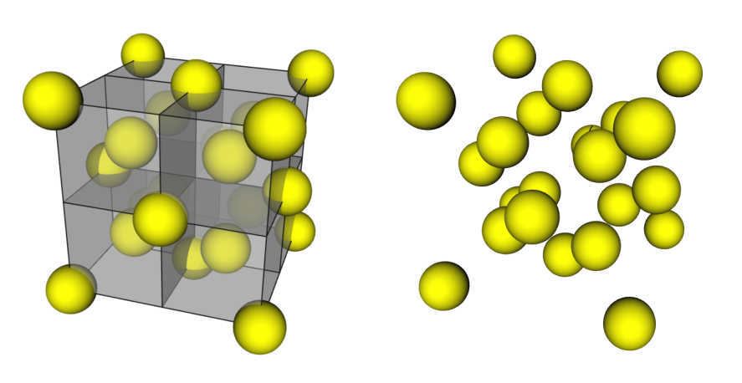
Nivel 2: Materiales
Experimentando: Abrir la celda de 5 átomos de Si y la estructura cristalina en FreeCAD

Slide 23
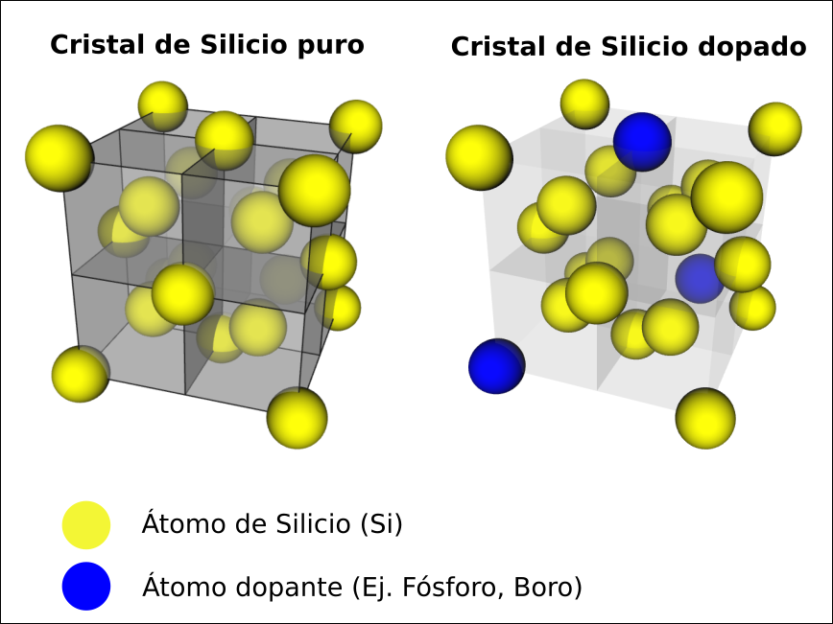
Nivel 3: Semiconductores
Uniones PN
Electrónica de dispositivos

Slide 24
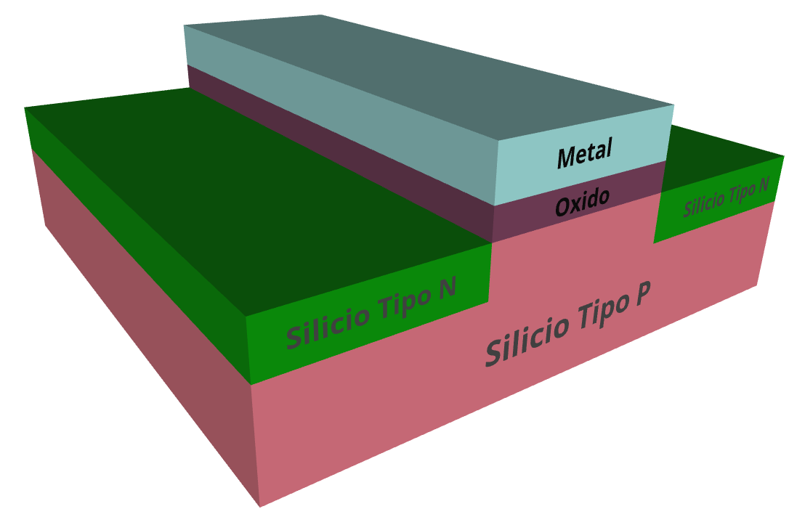
Nivel 3: Semiconductores
Transistor
MOSFET
Experimentando: Abrir el dibujo 3D de la estructura del MOSFET con FreeCAD

Slide 25
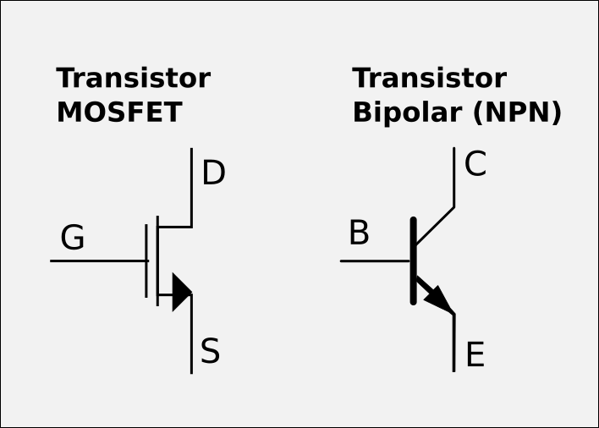
Nivel 4: Transistor
Transistor
Microelectrónica

Slide 26
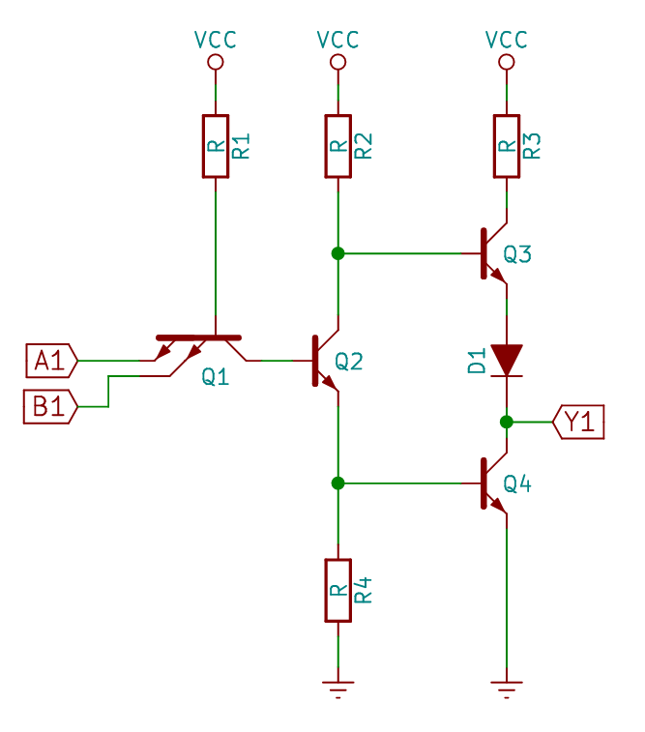
Nivel 4: Transistor
Implementación de una puerta NAND
Experimentando: Abrir la puerta NAND del integrado 5400, con Kicad

Slide 27
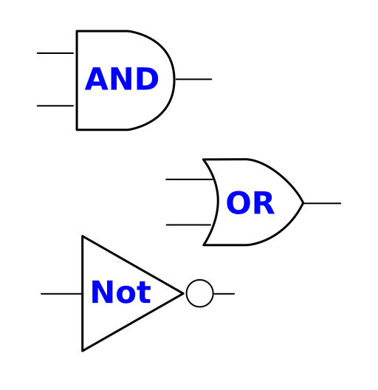
Nivel 5: Puertas lógicas
Puertas Lógicas
Electrónica Digital
¡Aparecen los bits!
0
= 0 voltios
1
= 5 voltios

Slide 28
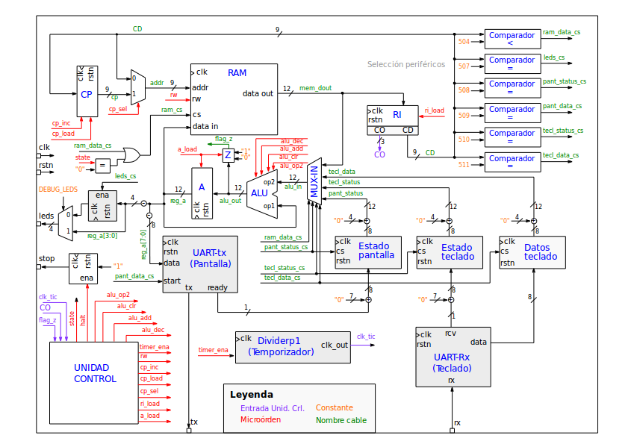
Nivel 6: Microprocesador
Microprocesador
Arquitectura de Ordenadores
¡Máquina universal!
Máquina reprogramable

Slide 29

Placas

Slide 30

Estructura: Impresora 3D

Slide 31

Robots educativos

Slide 32
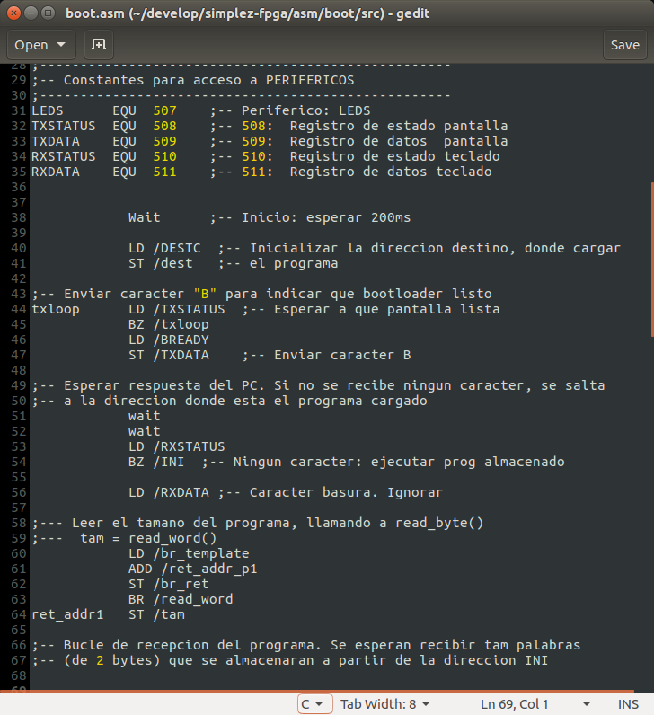
Nivel 7: Software
Software
Programación
Código
Algoritmos
Muchos niveles de software

Slide 33
Agrupación en niveles

Slide 34
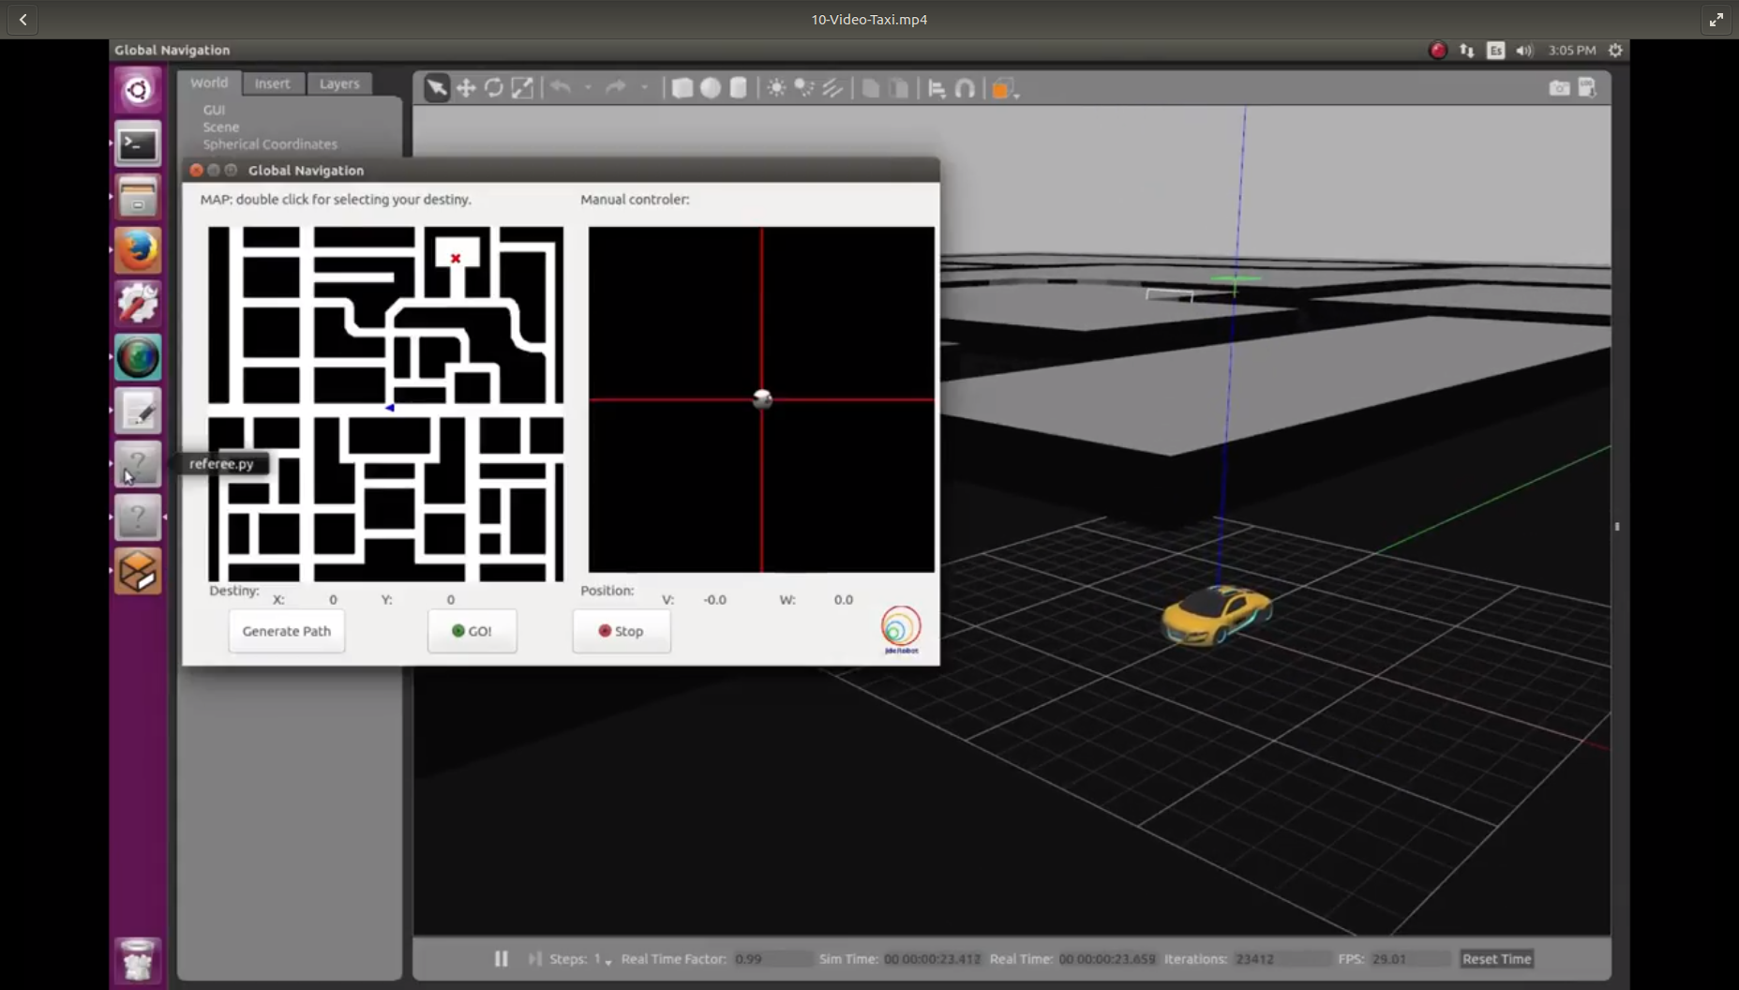
Vídeos

Slide 35
Grupo de Robótica
Robots
sociales
Vehículos autónomos
Drones
Juan González Gómez
@Obijuan_cube
https://github.com/Obijuan
7-Nov-2017

